Slide 1
운영체제 3차 문제 풀이 – Deadlock 문제 풀이
2013130890
영어영문학과
김승태
Answer : ‘원수는 나무위에서 만난다’는 속담과 같은 상황을 연산하게 합니다.
• 서로 반대 방향에서 1차선 다리를 건너는 차량 2대
• 다른 사람이 사다리를 오르는 동안 사다리를 내려가는 사람
• 동일한 열차선에서 서로를 향해 주행하는 두 대의 열차
Answer:
Unsafe 상태가 반드시 deadlock 상황과 연결되는 것은 아닙니다. 다만, safe state와 다르게 deadlock이 반드시 발생하지 않는다는 것을 보장할 수 없는 부분이 존재합니다. 그래서 unsafe state에 있는 경우 deadlock을 발생시키지 않게끔 하는 것이 중요한데요.
여기 12개의 리소스가 있고, 3개의 스레드가 있다고 가정해보겠습니다. 이에 따라, Allocation, Max, Need 값의 예시를 아래와 같이 작성할 수 있는데요.
현재 할당된 리소스는 10개이기 때문에 사용가능한 리소스는 총 2개가 남아 있습니다. T1 프로세스가 완료되면 현재 시스템은 unsafe 상태에 있기 때문에, 사용 중인 리소스를 반환하면서 총 4개의 리소스가 활용 가능한 상태에 놓일 것입니다. 하지만 T1이 작업을 완료하는 것과 별개로 T0, T2의 경우 확실하게 작업을 마무리할 수 있다고 보장받을 수 없습니다. 여기서 위에서 작업을 보장 못받던 스레드들이 작업을 보장받으려면 추가 요청이 있기 전에 스레드들이 리소스를 release하는 작업이 필요한데, 예를 들어 T2가 리소스를 릴리스 함으로써 리소스를 반환하면 사용 가능한 리소스는 5개로 증가할 것이고, T0을 완료해 총 10개의 리소스를 확보할 수 있습니다. 그럼 반환받은 자원들을 토대로 다시 T2를 실행하게 되면 결과적으로 모든 스레드들이 작업을 마무리할 수 있을 것입니다.
 | Allocation | Max | Need
T0 | 5 | 10 | 5
T1 | 2 | 4 | 2
T2 | 3 | 9 | 6

Slide 2
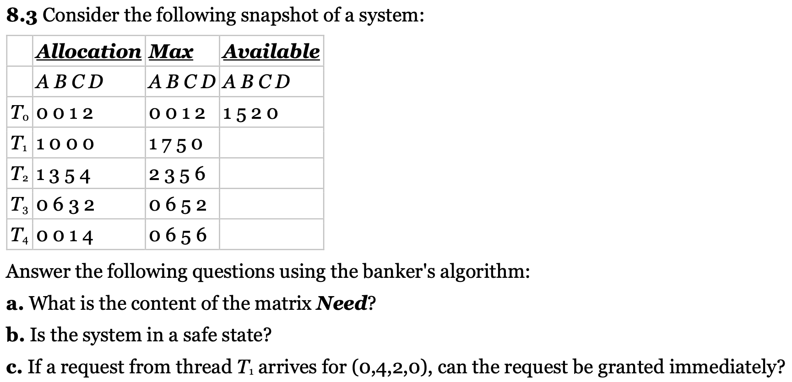
Answer:
a. Need 행렬은 아래와 같이 구현할 수 있습니다.
b. Available값이 [1, 5, 2, 0]이라면, T0, T3를 먼저 실행할 수 있을 것이고, 이들 작업이 완료된 이후에는 다른 작업들을 모두 실행할 수 있어 safe state라고 볼 수 있겠습니다.
c. 만약 T1의 request값의 변경이 [0,4,2,0]으로 이뤄지면, available 값은 [1,1,0,0]으로 될 것이고, 이 경우, sequence 순서는 <T0, T2, T3, T1, T4> 의 한가지 순서로만 진행이 가능할 것입니다.
Need
 | A | B | C | D
T0 | 0 | 0 | 0 | 0
T1 | 0 | 7 | 5 | 0
T2 | 1 | 0 | 0 | 2
T3 | 0 | 0 | 2 | 0
T4 | 0 | 6 | 4 | 2

Slide 3
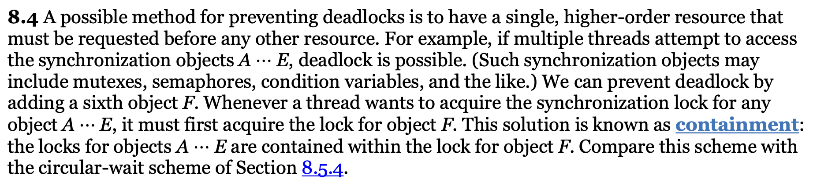
Answer:
위의 방식대로 containment 기법을 사용한 해결책은 circular-wait scheme과 비교했을 때 좋은 방법으로 보기는 어려울 것 같습니다.
일단 지정한 범위가 상당히 넓은 상황이기 때문에 여기서 되도록 locking policy를 작게 설정하는 것이 더 좋을 것으로 보입니다.
Answer :
for(inti=0;i<n;i++) {
for(intj=0; j<n; j++) {
if (!finish[j]) { boolean temp = true;
for(intk=0; k<m; k++) {
if (need[j][k] > work[k])
temp = false;
}
if (temp) {
finish[j] = true; for (int x = 0; x < m; x++)
work[x] += work[j][x];
}
}
}
}
풀이 :
위의 safety 알고리즘을 보면, for(intk=0; k<m; k++) 반복문 상단에 각각 n까지 값을 순회하는 반복문이 2번 쓰인 것을 볼 수 있고, 이를 통해 위쪽 부분의 이중 반복문이 O(n^2) 로 연산되는 것을 볼 수 있습니다. 그리고 해당 이중 반복문 내부에 for(intk=0; k<m; k++)가 있습니다. 이에 따라 전체적인 연산은 O(m * n^2)가 되는 것을 볼 수 있습니다.

Slide 4
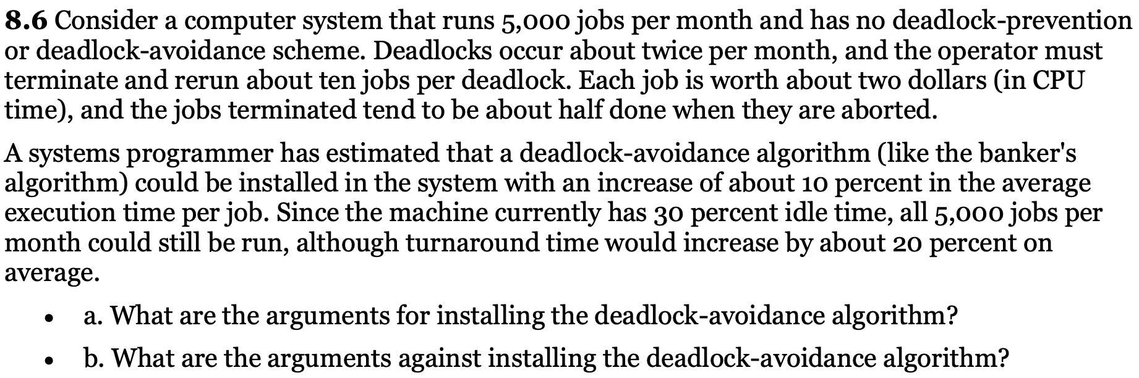
Answer:
a. An argument for installing deadlock avoidance : 이에 대한 상황은 deadlock이 절대 시스템에서 발생하지 않는다는 것을 전제로 삼습니다. 게다가, 전반적으로 turnaround time은 증가할 수 있으나 그럼에도 5000개의 모든 작업은 정상적으로 모두 실행될 것입니다.
b. An argument against installing deadlock avoidance algorithm : deadlock이 덜 빈번하게 발생하고, 이들이 발생했을 때 이에 대한 cost가 적은 것입니다.
Answer : Starvation을 탐지하는 방법이 존재합니다.
Starvation은 사실 사용하는 방법에 따라 의미가 다를 수 있기 때문에 하나의 의미로 정의하기 어려운 주제입니다.
그러나 8.7의 질문에서 우리는 스레드가 요청한 리소스를 받기 전에 기약이 없는 어느 정도의 시간을 대기하는 상황이 발생할텐데, 이를 starvation으로 볼 수 있을 것입니다.
Starvation을 탐지하는 한 가지 방법은 이렇게 기약 없이 대기하는 시간(이하 T)를 탐지하는 것이 될 것인데요. 특정 경과 시간이 T를 초과하면 스레드가 starvation이 되었다는 것으로 간주할 수 있습니다.
Starvation 이슈를 해결하기 위한 한 가지 전략은 가장 오래 대기한 스레드에만 자원이 할당되는 정책을 채택하는 것입니다.
예를 들어 스레드 T0가 스레드 T1보다 리소스 X를 더 오래 기다린 경우 스레드 T0의 요청이 충족될 때까지 스레드 T1의 요청이 지연하는 방식입니다. (즉, 대기열에 있는 스레드 중에 가장 먼저 들어온 값들을 먼저 처리하는 방식)
또 다른 전략으로는 다른 스레드가 starvation 상황에 처하지 않았다면, 다른 스레드보다 대기 시간이 적은 스레드에 리소스를 부여할 수 있습니다.
그러나, 만약 다른 스레드가 starvation한다고 여겨진다면, 해당 요청을 먼저 처리하는 형태로 처리할 수 있는 형태로 작업할 수 있겠습니다.

Slide 5
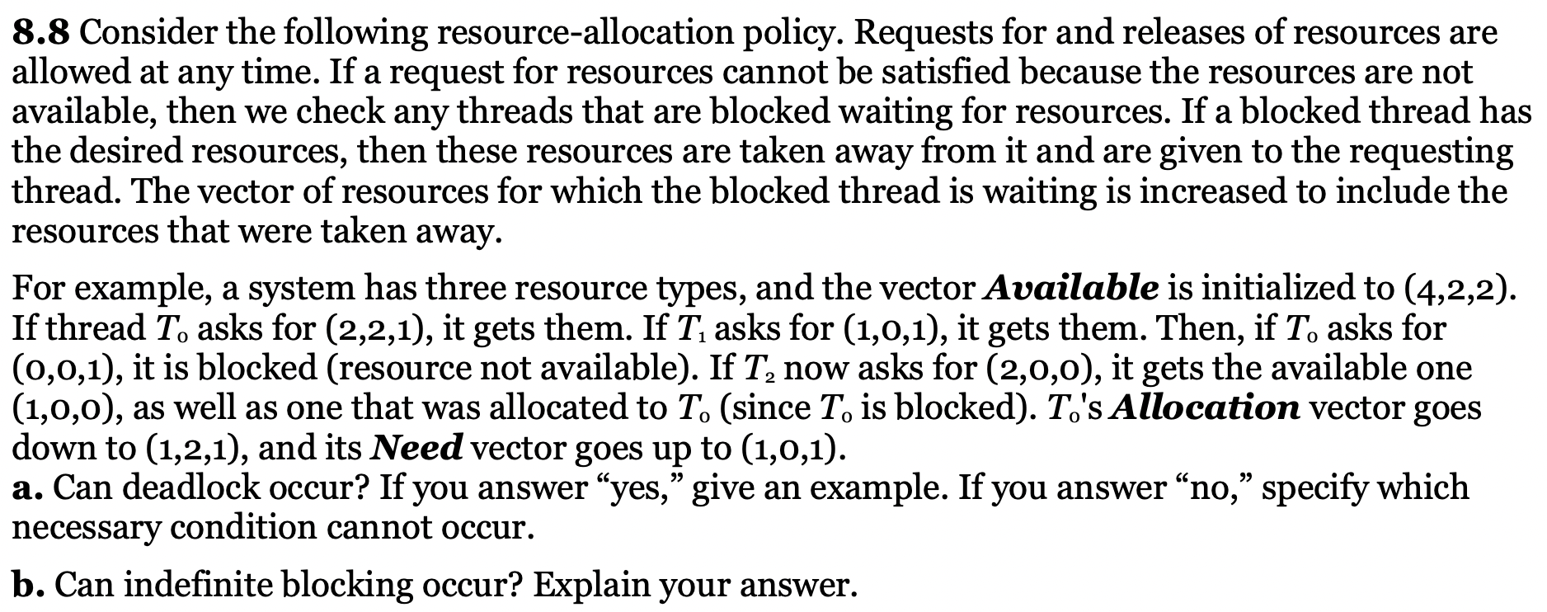
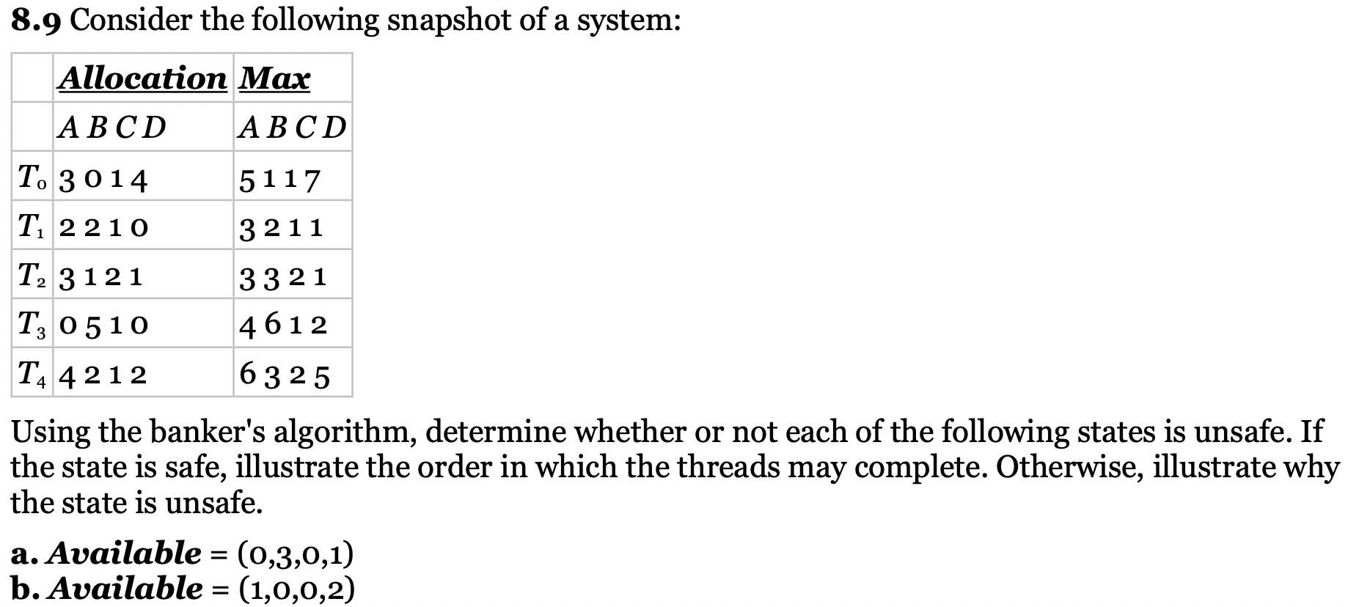
Answer:
네. Deadlock은 여기서 preemption이 존재하기 때문에 발생하기 어려울 것입니다.
프로세스 C의 요청과 같은 일련의 요청에 의해 지속적으로 선점되는 경우 프로세스는 필요한 모든 리소스를 획득하지 못할 수 있습니다.
Need
 | A | B | C | D
T0 | 2 | 1 | 0 | 3
T1 | 1 | 0 | 0 | 1
T2 | 0 | 2 | 0 | 0
T3 | 4 | 1 | 0 | 2
T4 | 2 | 1 | 1 | 3
Answer :
a. Unsafe입니다. Available을 따라 계산하게 될 경우, T1 & T2 & T3는 작업을 마무리할 수 있지만, 나머지 스레드들은 작업을 완료할 수 없기 때문입니다. b. Safe입니다. 모든 스레드들이 성공적으로 작업을 마무리할 수 있습니다.

Slide 6
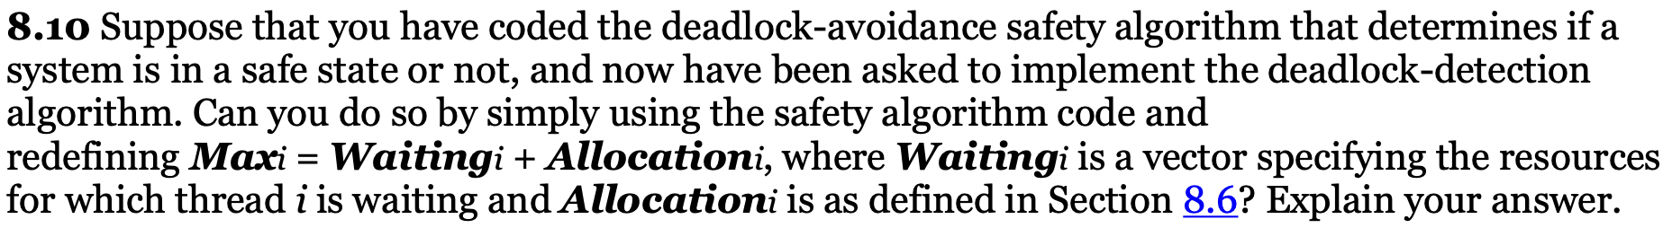
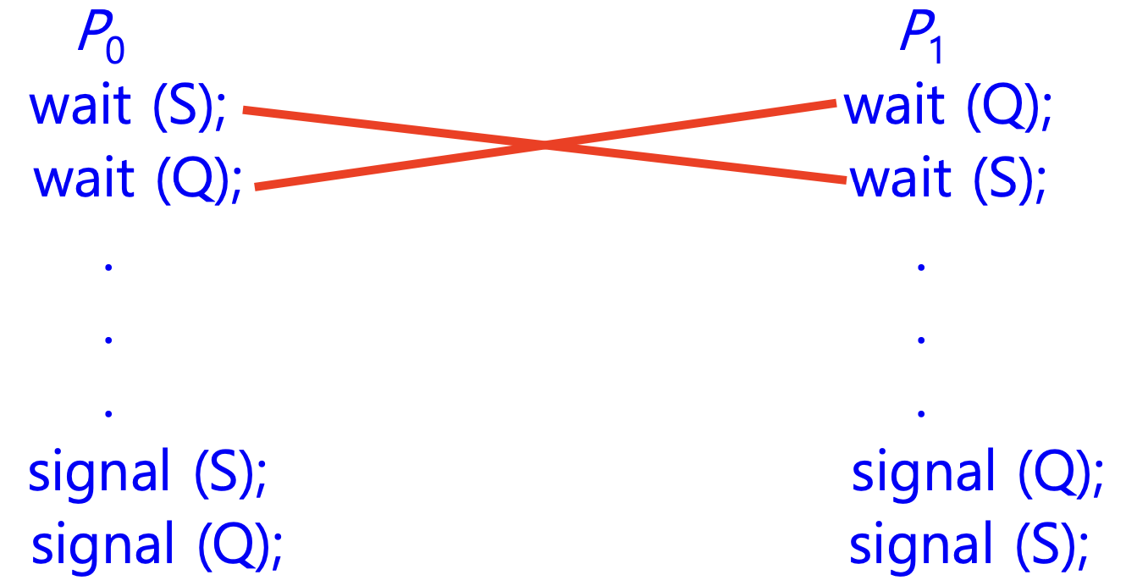
Answer:
Max 값은 각 스레드에서 요구하는 최대 리소스가 될텐데요.
여기서 Need를 Safety 알고리즘을 계산하면, Need = Max – Allocation 값이 됩니다. (Banker’s Algorithms)
반대로 생각해보면 Max = Need + Allocation이므로 현재 질문 사항인 Max[i] = Waiting[i] + Allocation[i]를 재정의하는 부분에서 Waiting 부분이 Need의 역할과 유사하므로, 질문에서 요구하는 사항을 충족한다고 볼 수 있을 것 같습니다.
따라서 Max = Waiting + Allocation으로 값을 이해해도 무방할 것 같습니다.
Answer :
단일 스레드 프로세스에서는 deadlock이 발생되기 어려울 것 같습니다.
Deadlock이 발생하는 조건 중 Hold and wait 조건을 만족하지 못하기 때문입니다.
S
.
Q
.
p0
p1
Answer :
P0에서 wait(S)를 호출하고, P1에서 Wait(Q)를 실행했으나, P0에서 wait(Q)를 바로 다음 줄에서 실행하면서 P1이 Signal(Q)를 실행할 때까지 대기를 해야하는 상황이 발생하면서 Cycle이 발생했습니다.
이 상황에서는 극단적으로 둘 중 하나의 프로세스를 Kill해야 deadlock이 끊길 것이라고 수업에서 다뤘던 것이 기억에 남습니다.

Slide 7
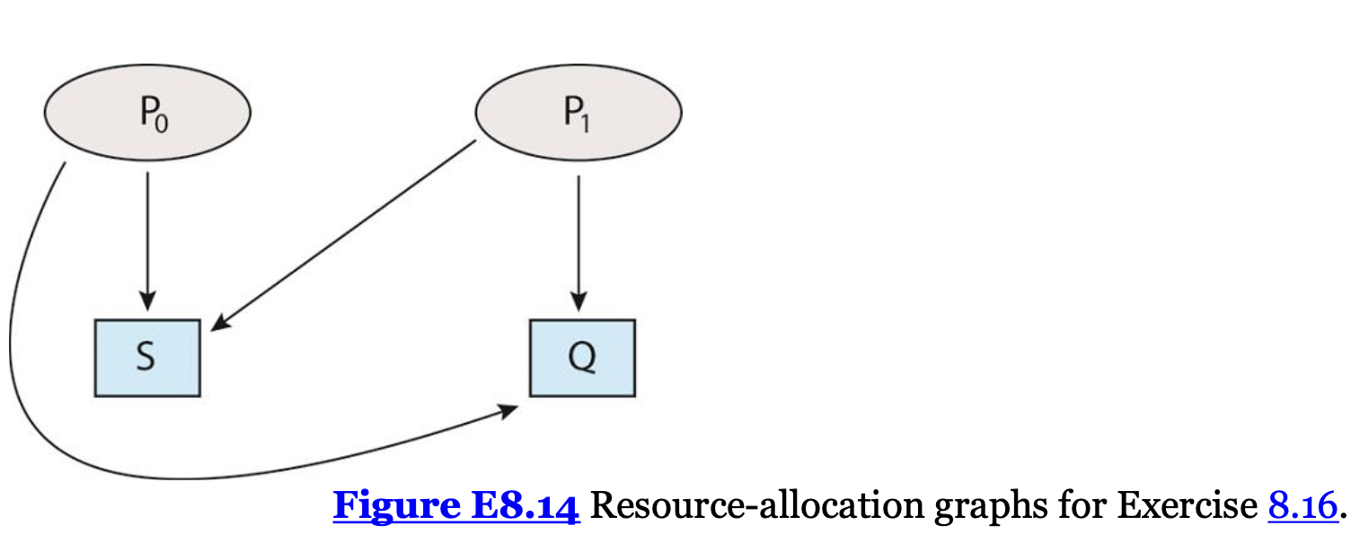
Answer :
가능할 것으로 보입니다.
(1) writer가 있으면 공유 할 수 없으므로 mutual exclusion이 유지됩니다.
(2) 스레드가 하나의 reader를 보유 할 수 있으므로 hold and wait이 가능합니다. Writer가 다른 reader를 획득하기 위해 waiting하는 동안 lock을 할 수 있습니다.
(3) Lock을 해제할 수는 없기 때문에 preemptive가 유지 되지 않습니다.
(4) 모든 스레드 간의 A circular wait가 가능합니다.
Answer :
CPU 스케줄러의 기능은 ready queue에서 job을 선택하고 dispatch의 도움을 받아 CPU를 해당 프로세스에 대한 제어권을 제공하는 것입니다.
그렇다면 위의 그림에서 P0가 S의 자원을 request를 하고, P1에서 Q자원을 요청하나 P0에서 Q를 요청하면서 반대로 P1이 S를 요청하는 상황입니다.
이는 8.12에 서술된 문제와 매우 흡사한데, 만약 각각 S,Q 자원에 P0, P1이 할당되고, 작업이 소요되는 경과를 명확하게 알려주는 툴 등이 지정이 안된다면 (예: semaphore 등) 아마 대기 중인 프로세스는 무한정 기다리는 상황이 발생하면서 Circular wait이 발생할 것입니다.
때문에 여기서 Deadlock이 발생할 수 있으며, CPU 스케줄러는 특정 우선순위를 정해 작업을 할당함으로써 이러한 Deadlock을 막는 것에 기여할 수 있을 것으로 보입니다.

Slide 8
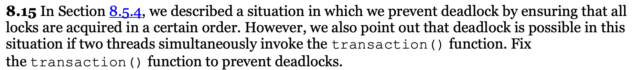
Answer :
Transaction 함수를 수정하면 아래와 같이 작업할 수 있을 것입니다.
void transaction(Account from, Account to, double amount)
{
// semaphore setting
Semaphore lock1, lock2;
lock1 = getLock(from);
lock2 = getLock(to);
// withdraw
wait(lock1);
withdraw(from, amount);
signal(lock1);
// deposit
wait(lock2);
deposit(to, amount);
signal(lock2);
}
이 함수에서 요지는 간단한데요.
Withdraw & deposit을 각각 다른 세마포값을 작성해 CS 영역에 진입하는 것을 분리하는 것으로 시작합니다.
해당 경우, CS 진입을 위해 경쟁하는 경우를 없앨 수 있을 뿐더러 두개의 스레드가 동시에 transaction()함수를 호출하는 것도 막을 수 있을 것으로 보입니다.

Slide 9
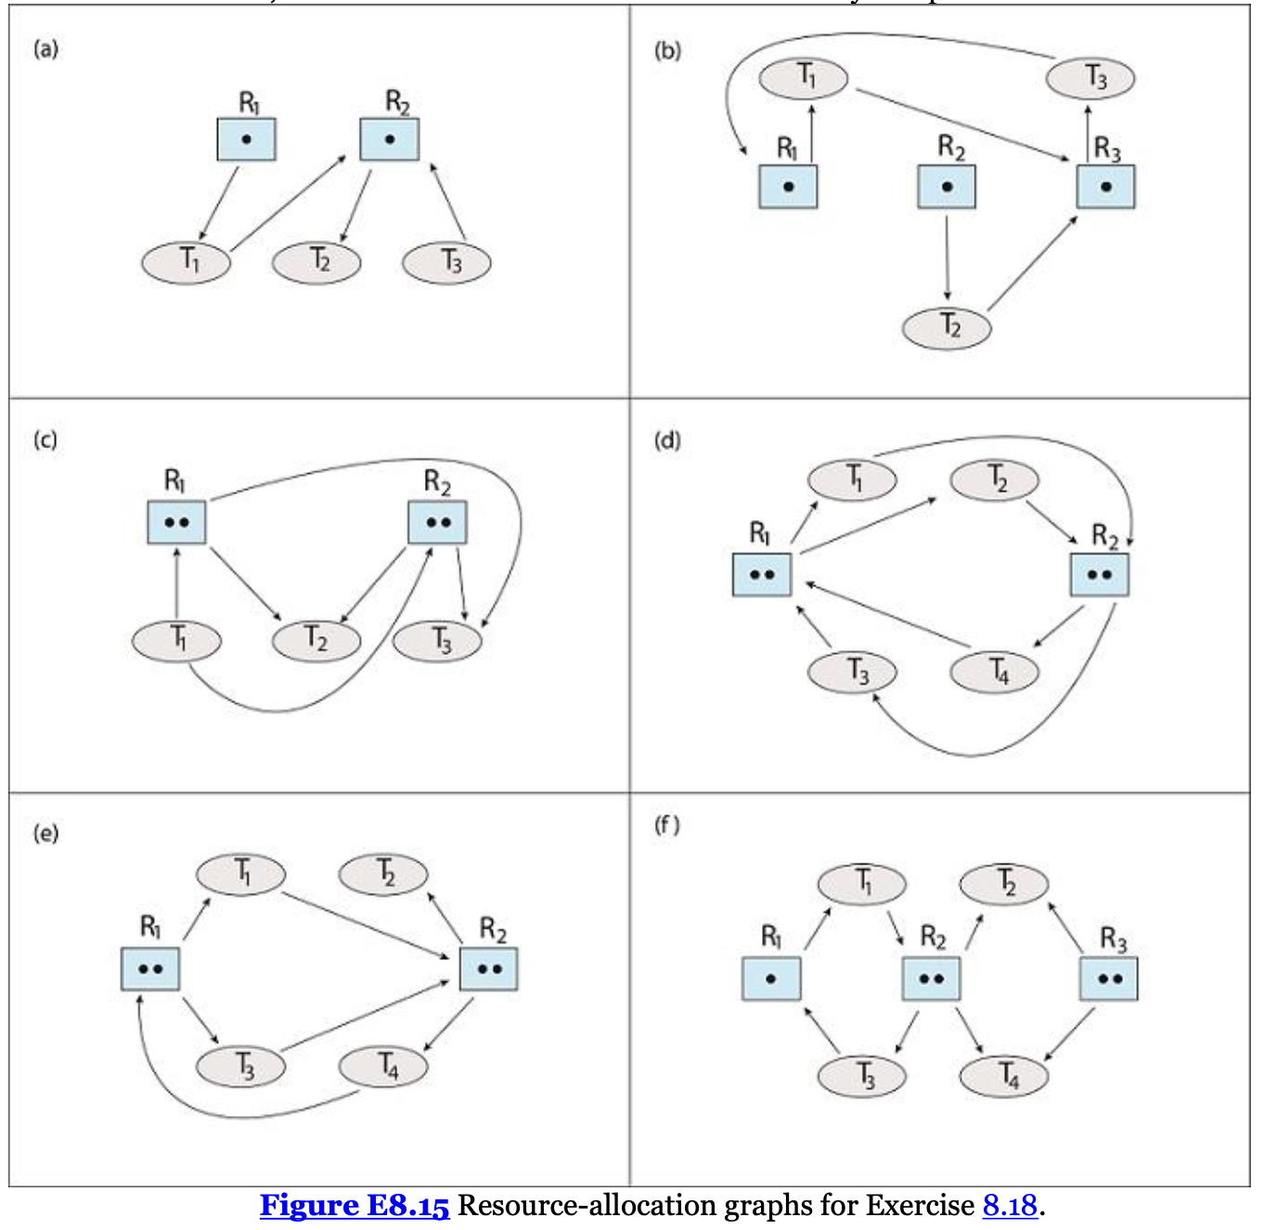
Answer :
circular wait이 현재 발생하지 않으므로 deadlock이 있다고 보기 어렵습니다.
(b) T1이 R3에 request edge를 보내고 있고, T3는 R1에 request edge를 보내면서 circular wait을 형성하고, hold & wait 상황이 생기면서 deadlock이 발생한 상황입니다.
(c) R1 & R2의 인스턴스가 2개씩 있고, T3가 R1으로 request edge를 보내고 있는 것이 없어 circular wait이 만들어지지 않으므로 deadlock이 발생하지 않았습니다.
(d) T1, T2, T3, T4가 request & assignment edge가 circular wait, hold & wait가 생성되면서 deadlock이 발생했습니다.
(e) 얼핏 보면 deadlock이 단기적으로 발생할 수 있는 상황 같지만 장기적으로 볼 때, T2 또는 T1이 작업이 마무리 되면, deadlock이 해소될 것으로 보입니다 (R1 & R2의 인스턴스도 2개씩 있으므로) 그럼 장기적으로 T3 & T4에서도 Deadlock이 발생하는 것을 막을 수 있을 것입니다.
(f) 다이어그램의 구조가 조금 이상한데, R2의 인스턴스가 2개인데, 현재 T2, T3, T4에 assignment edge를 보내고 있습니다. 아마 보여주고 있는 그림에 에러가 있는 것으로 보입니다.

Slide 10
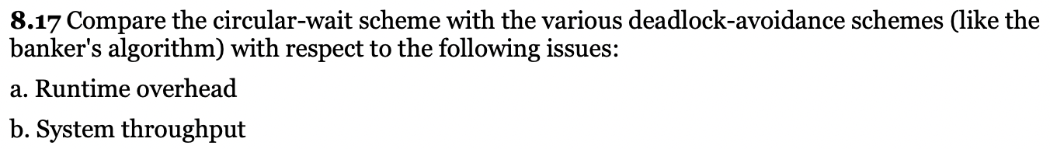
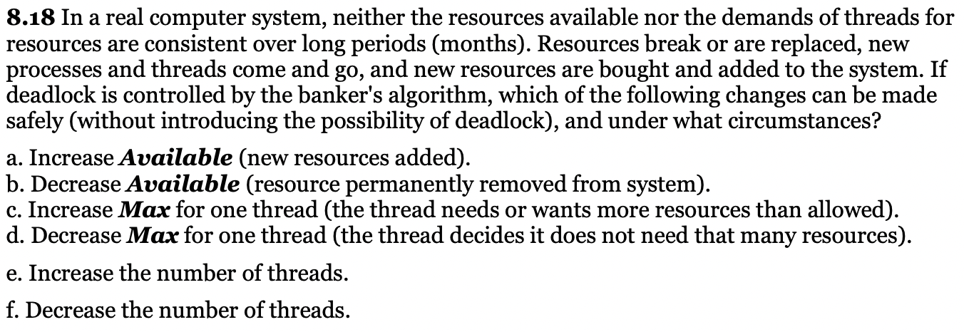
Answer :
a. deadlock-avoidance scheme은 현재 할당된 리소스를 추적하는 cost가 발생되는 부분 때문에 runtime overhead를 증가시키는 경항이 있으나
b. deadlock-avoidance scheme는 deadlock-avoidance는 아마 system throughput을 증가시킬 것입니다. Deadlock-avoidance는 concurrent한 리소스 사용을 허용하면서 정적으로 deadlock 구조를 방지하는 scheme들과 차이를 보이기 때문입니다.
Answer :
아래의 3가지 사항이 해당되는 것으로 보입니다.
a. Increase Available (new resources added).
d. Decrease Max for one thread (the thread decides it does not need that many resources).
f. Decrease the number of threads.

Slide 11
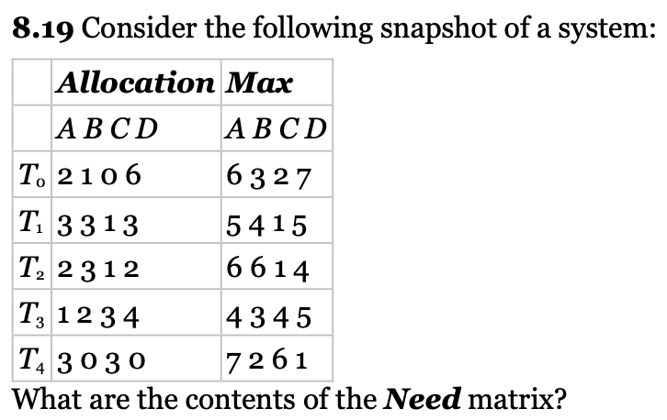
Need
 | A | B | C | D
T0 | 4 | 2 | 2 | 1
T1 | 2 | 1 | 0 | 2
T2 | 4 | 3 | 0 | 2
T3 | 3 | 1 | 1 | 1
T4 | 4 | 2 | 3 | 1
Answer →
Need = Max - Allocation
R1
R2
R3
R4
T1
T2
T3
Asnwer :
4개의 프로세스 (R1, R2, R3, R4)와 3개의 스레드 (T1, T2, T3), 그리고 각 스레드 별로 최대 2개의 리소스를 가져갈 수 있다고 문제에서 설명이 되어 있습니다.
Deadlock free 상황을 가정하기 위해 Hold & wait 상황과 Circular wait 2개를 깨는 상황을 위해 위와 같이 가정해봤습니다.
모든 스레드가 리소스를 보유할 수 있으며 리소스를 통해 작업을 완료할 수 있습니다.
하나의 스레드에서 총 사용 가능한 리소스는 최대 2개이므로, 이제 다른 2개의 스레드가 사용 가능한 리소스를 보유하여 실행을 완료합니다.
결과적으로 모든 스레드가 성공적으로 실행되어 시스템이 교착 상태가 없음을 나타냅니다

Slide 12
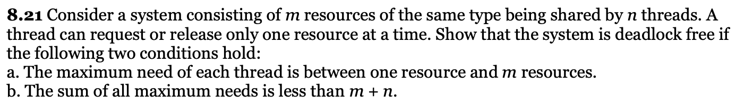
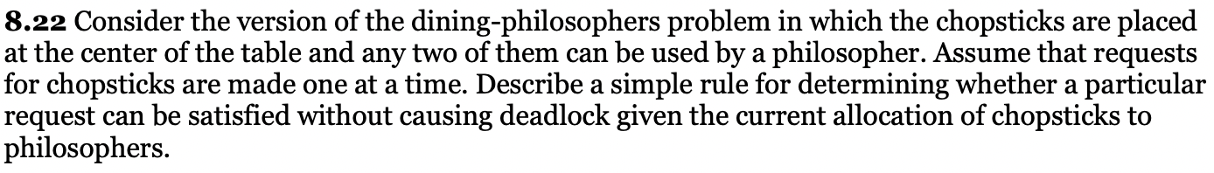
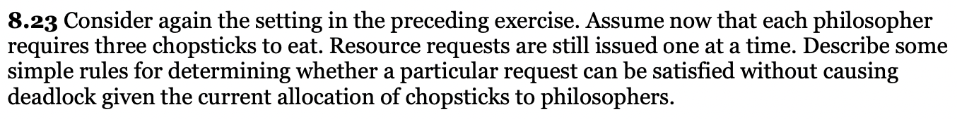
Answer :
a. 각 스레드들 중 최대 need 값은 deadlock이 발생하지 않는 상황에선 항상 one resource< Max Need < m resources를 만족하게 될 것입니다. 그 이유는 각 스레드들의 Need 값은 기본적으로 Need = Max – Allocation을 통해 계산할 수 있고, 만약 deadlock이 발생한다면 Σ^{n}_{i=1}Allocation_{i} = m 이 되어 모든 자원이 할당되었을 경우만 존재하기 때문입니다.
b. Σ^{n}_{i=1}Need_{i} < m+n 는 a번 문항과 연결되는데, 본래 Allocation + Available의 합이 현재 배정된 전체 resource 수보다 작거나 같은 상황입니다. 그런데 Max-Allocation의 값인 Need 값의 합이 m+n보다 커버린 상황이라면 수업에서 다룬 banker’s algorithm에 위반하는 상황이기 때문에 a & b를 만족할 경우 deadlock free 조건이 만들어집니다.
Answer:
한 철학자가 첫 번째 젓가락을 요청할 때, 두 개의 젓가락을 가진 다른 철학자가 없고 현재 테이블에 한 개의 젓가락만 남아있다면 그 요청을 하지 않음으로써 deadlock 상황을 피할 수 있습니다.
또는 현재 젓가락을 요청하고자 하는 철학자는 젓가락이 없고, 테이블에 젓가락이 두 개 남아 있는 상황에서 젓가락 두 개가 배정 된 다른 철학자가 적어도 한 명 있다면, deadlock을 피할 수 있습니다 (요청은 한 번씩만 가능하므로)
Answer:
8.22 상황과 흡사하지만 젓가락이 3개가 필요한 상황입니다.
1. 여기서 최소 한개의 젓가락이 테이블 위에 남아 있고, 철학자가 2개의 젓가락을 갖고 있는 경우 (요청 한 번으로 3개의 젓가락 획득 가능)
2. 여기서 최소 두개의 젓가락이 테이블 위에 남아 있고, 철학자가 1개의 젓가락을 갖고 있는 경우 (요청 한 번으로 3개의 젓가락 획득 가능)
3. 또는 테이블 위에 한개 이상의 젓가락은 남아 있으나, 이미 적어도 한 명 이상의 철학자가 젓가락을 3개 모두 갖고 있으면 deadlock이 발생하지 않을 것으로 보입니다.

Slide 13
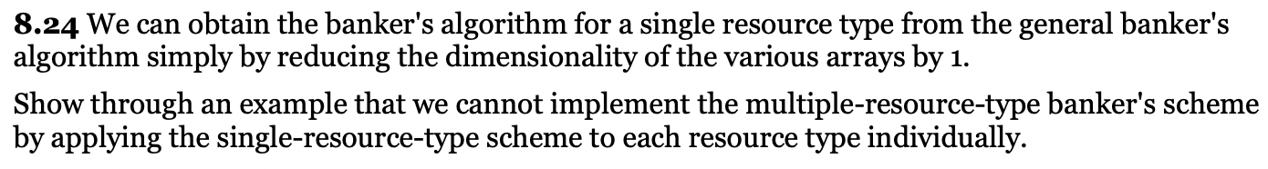
Answer : (문제의 서술이 많이 길어 2장으로 작성했습니다)
멀티 리소스 상태에서 Allocation, Max, Need 정의
1-1) 멀티 리소스 상태에서 allocation 예시
1-2) 멀티 리소스 상태에서 Max 예시
1-3) 멀티 리소스 상태에서 Need 예시
 | A | B | C
T0 | 0 | 1 | 1
T1 | 3 | 0 | 2
T2 | 3 | 0 | 2
T3 | 2 | 1 | 1
T4 | 0 | 0 | 2
 | A | B | C
T0 | 7 | 5 | 4
T1 | 3 | 2 | 2
T2 | 9 | 0 | 2
T3 | 2 | 2 | 2
T4 | 4 | 3 | 3
 | A | B | C
T0 | 7 | 4 | 3
T1 | 0 | 2 | 0
T2 | 6 | 0 | 0
T3 | 0 | 1 | 1
T4 | 4 | 3 | 1
→ 다음 장에서 계속

Slide 14
Answer :
2. 싱글 리소스 상태에서 Allocation, Max, Need 정의
2-1) 싱글 리소스 A에서 allocation, max, need 예시 (멀티리소스에서 각각 분리)
2-2) 싱글 리소스 B에서 allocation, max, need 예시 (멀티리소스에서 각각 분리)
2-3) 싱글 리소스 C에서 allocation, max, need 예시 (멀티리소스에서 각각 분리)
 | Allocation | Max | Need
T0 | 0 | 7 | 7
T1 | 3 | 3 | 0
T2 | 3 | 9 | 6
T3 | 2 | 2 | 0
T4 | 0 | 4 | 4
 | Allocation | Max | Need
T0 | 1 | 5 | 4
T1 | 0 | 2 | 2
T2 | 0 | 0 | 0
T3 | 1 | 2 | 1
T4 | 0 | 3 | 3
 | Allocation | Max | Need
T0 | 1 | 4 | 3
T1 | 2 | 2 | 0
T2 | 2 | 2 | 0
T3 | 1 | 2 | 1
T4 | 2 | 3 | 1
여기서 available 값을 [2,3,0]이라 가정하고, 만약 T0에서 추가 request가 들어와 [2,0,0]으로 변경하고자 한다면, 멀티 리소스에서 T0는 모든 스레드들의 실행을 완료시킬 수 없어 unsafe state를 만들게 됩니다.
그러나 싱글 스레드로 적용할 경우, 해당 이슈는 해결될 뿐더러 각 리소스들의 실행에 지장을 주지 않습니다.

Slide 15
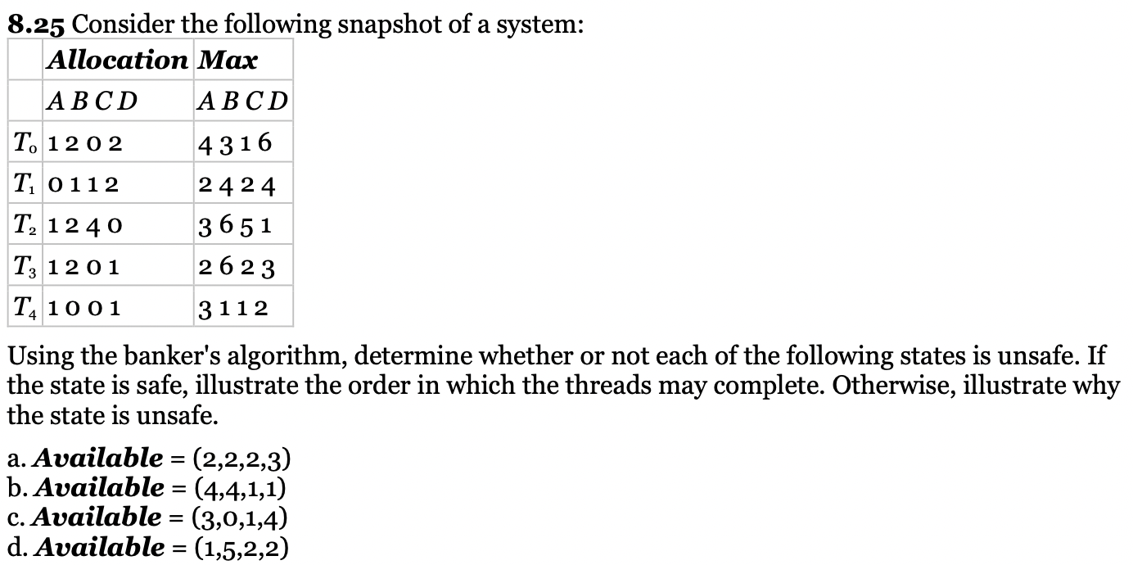
Need = Max - Allocation
 | A | B | C | D
T0 | 3 | 1 | 1 | 4
T1 | 2 | 3 | 1 | 2
T2 | 2 | 4 | 1 | 1
T3 | 1 | 4 | 2 | 2
T4 | 2 | 1 | 1 | 1
Answer :
a. Available = (2,2,2,3) → Sequence <T4, T0, T1, T2, T3> 형태로 Safe Criteria를 만족합니다.
b. Available = (4,4,1,1) → Sequence <T2, T4, T0, T1, T3> 형태로 Safe Criteria를 만족합니다.
c. Available = (3,0,1,4) → available 자원 중에 Need의 B에 해당하는 값을 충족시킬 수 있는 것이 없어 해당 available에선 Unsafe합니다.
d. Available = (1,5,2,2) → Sequence <T3, T1, T2, T4, T0> 형태로 Safe Criteria를 만족합니다.

Slide 16
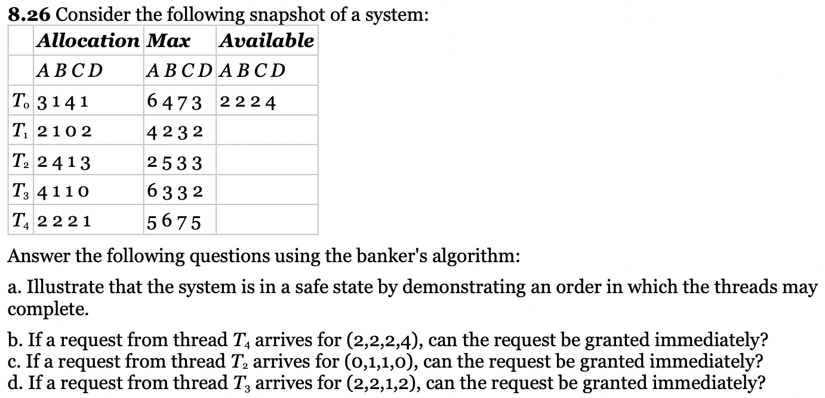
Need = Max - Allocation
 | A | B | C | D
T0 | 3 | 3 | 3 | 2
T1 | 2 | 1 | 3 | 0
T2 | 0 | 1 | 2 | 0
T3 | 2 | 2 | 2 | 2
T4 | 3 | 4 | 5 | 4
Answer :
a. Available = (2,2,2,4) → Sequence <T2, T3, T0, T1, T4> 형태로 Safe Criteria를 만족합니다.
b. T4에 요청에 따라 (2,2,2,4)가 추가될 경우, T4의 Need는 (1,2,3,0)이 되고, available 자원은 (0,0,0,0)되는데 현재 리소스 중에서는 해당 available 값을 충족하는 스레드가 없으므로 요청을 받아들여질 수 없습니다. (unsafe)
c. T2에 요청에 따라 (0,1,1,0)가 추가될 경우, T2의 Need는 (0,0,1,0)이 되고, available 자원은 (2,1,1,4)로 Sequence는 <T2, T3, T0, T1, T4> 형태로 Safe Criteria를 만족합니다.
d. T3에 요청에 따라 (2,2,1,2)가 추가될 경우, T3의 Need는 (0,0,1,0)이 되고, available 자원은 (0,0,1,2)로 Sequence는 <T3, T2, T0, T1, T4> 형태로 Safe Criteria를 만족합니다.
Answer :
Deadlock-detection 알고리즘이 만들어지는 최적의 상황은 이미 수행한 작업 외의 더 이상 다른 작업에 의해 request가 수행되지 않는다는 가정입니다.
그리고 이 가정이 위반되는 상황은 추가 request가 있을 경우 system violation이 발생하고 deadlock이 발생합니다.

Slide 17
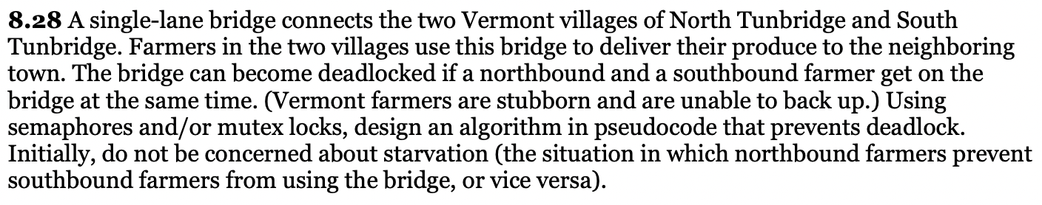
Answer :
Semaphore를 이용해서 문제를 해결할 수 있습니다. 농부가 다리를 건널 때 semaphore를 이용해 request를 진행하고, 다리를 건너면 signal을 사용해 다리를 건넜다는 신호를 보내 다른 농부가 다리를 건널 수 있게 합니다. 다리를 건너고 있는 중이라면 semaphore를 통해 다리를 다 건널 때까지 wait을 실행하게 하면 될 것 같습니다.
Pseudocode below :
Semaphore bridge_semaphore = 1;
void cross_bridge() { bridge_semaphore.wait(); cross(); bridge_semaphore.signal(); }
void cross() { sleep(3);
}

